Slide 1



Erik Boers (geen architect of stedebouwkundige)
Erik boers

Slide 2
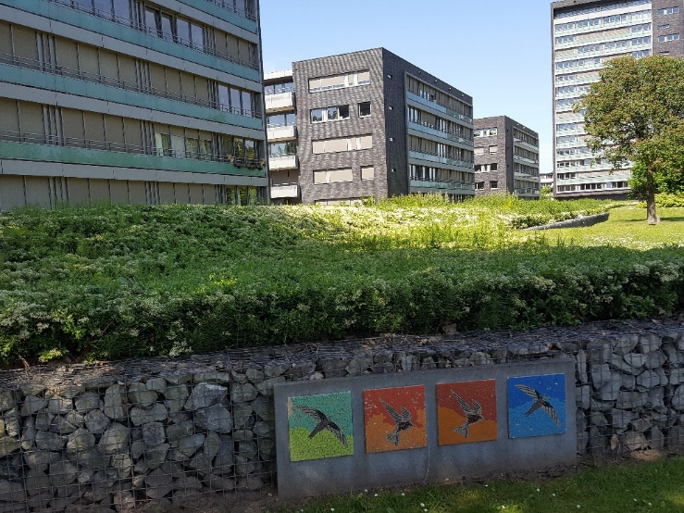
ers

Slide 3
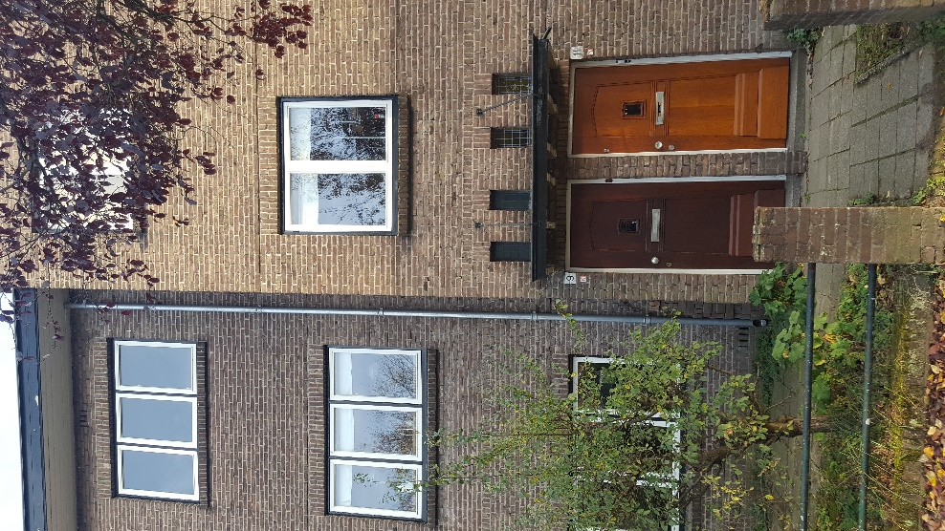
Nicolaas Beetsstraat 11 (boven 9, onder 11a)

Slide 4
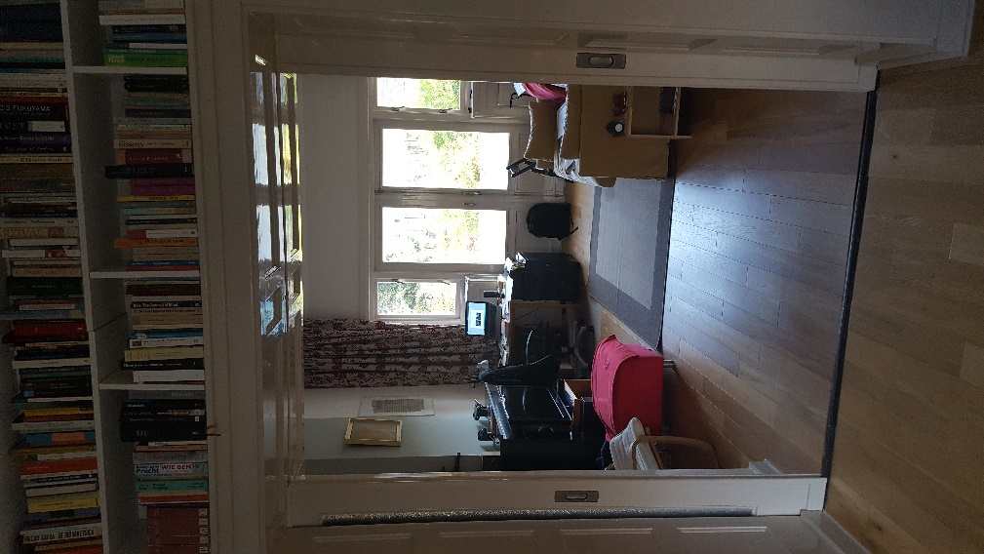
Wonen en werken

Slide 5
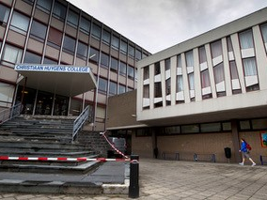
Middelbare School; Studie Wijsbegeerte; Filosofie van management en organisatie

Slide 6
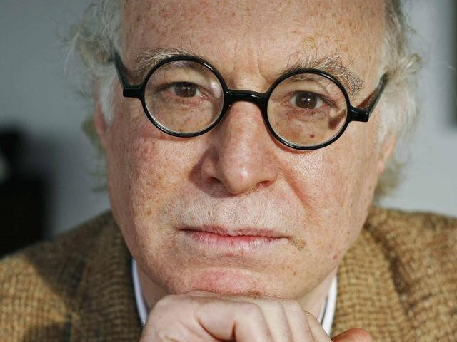
Richard Sennett: socioloog, cultuurfilosoof,
VN adviseur stedelijke planning

Slide 7


Serie ‘Homo Faber’

Slide 8
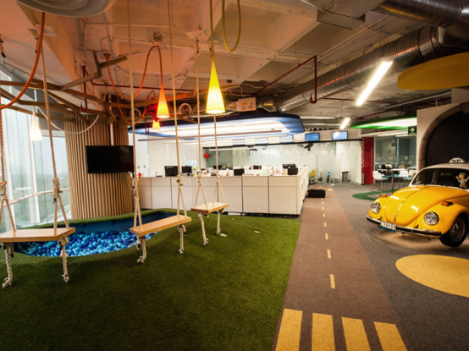
Googleplex

Slide 9
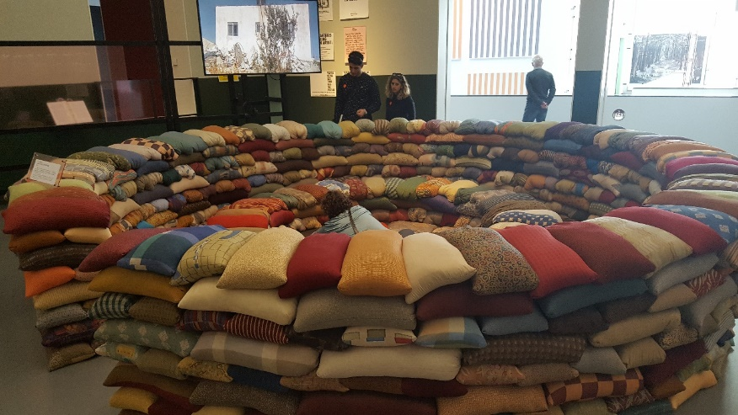
Civilian Defense (Dan Peterman, 2007)

Slide 10
Ethics for the city: hoe kan de ‘ville’ (fysieke stad) bijdragen aan een goede ‘cité’ (stadsleven)?

Slide 11

Begonnen als leerling ….

Slide 12
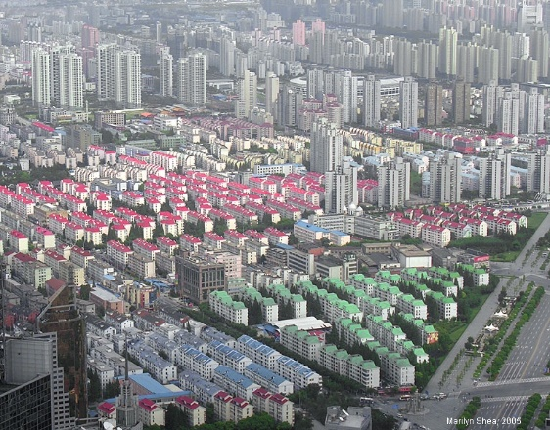
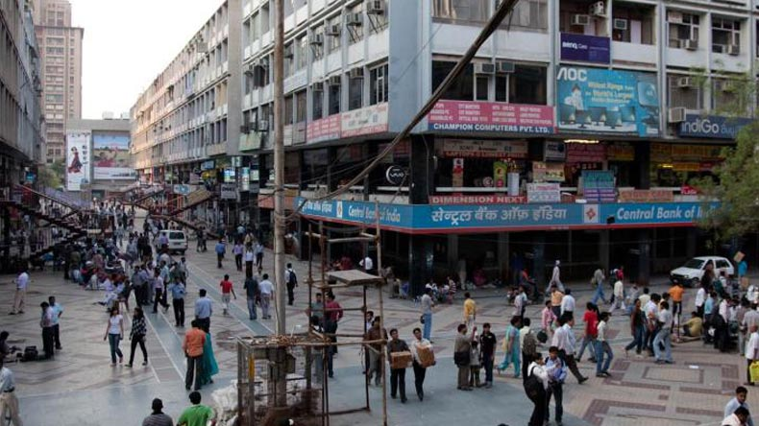
Gesloten versus Open
Pudong, Shanghai & Nerhu Place, Delhi

Slide 13
Gesloten: Pudong, Shanghai

Slide 14
Open: Nehru Place, Delhi

Slide 15
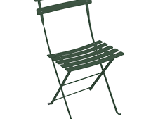
Building and dwelling: ‘klapstoelmomentje’

Slide 16
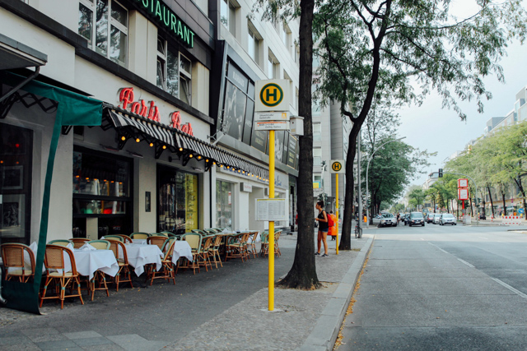
Immanuel Kant (Verlichting)
Wat betekent het om in een stad te wonen?
“Stadtluft macht frei nach Jahr und Tag” (11e eeuw)
‘Die ungesellige Geselligkeit des Menschen’ (unsocial sociability)
De mens zoek graag gezelschap, maar ervaart de medemens ook als hindernis.
Ontmoeting en verborgenheid

Slide 17
Slotzin: “Richness of meaning rather than clarity of meaning”
(Robert Venturi, 1925 -2018)

Slide 18
  Vijf richtlijnen:
    Synchroniciteit
    Heldere bakens
    Porositeit
    Onaf
    Collage

Slide 19
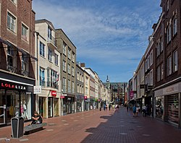
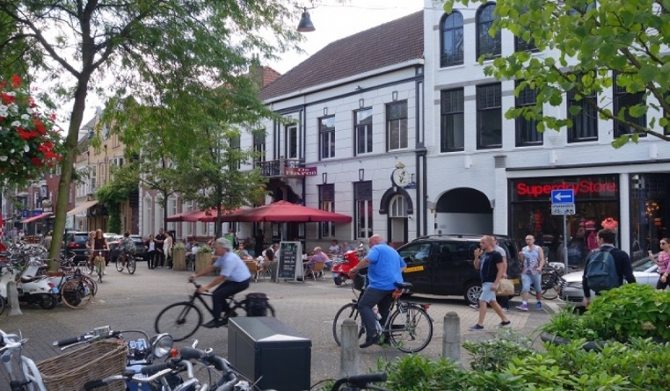
Synchroniciteit: tegelijkertijd gebeurt er van alles op het plein, de straat (bazaar versus stadion, Kleine Berg/Kruisstraat versus Demer)

Slide 20
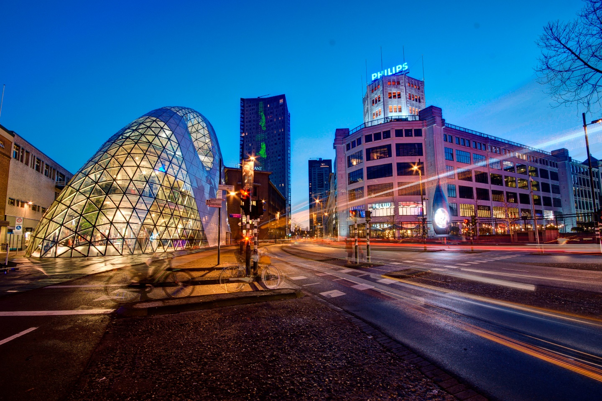
    Bakens: duidelijke, monumentale oriëntatiepunten

Slide 21
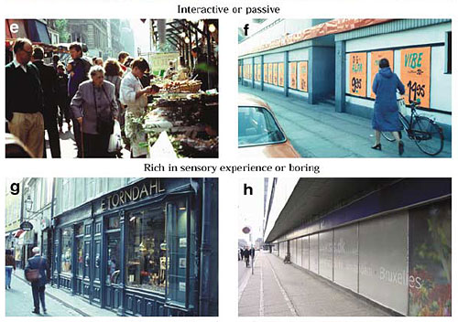
  Poreus: geen waterdichte scheidingen, gladde wanden, maar een doorlatend membraam

Slide 22
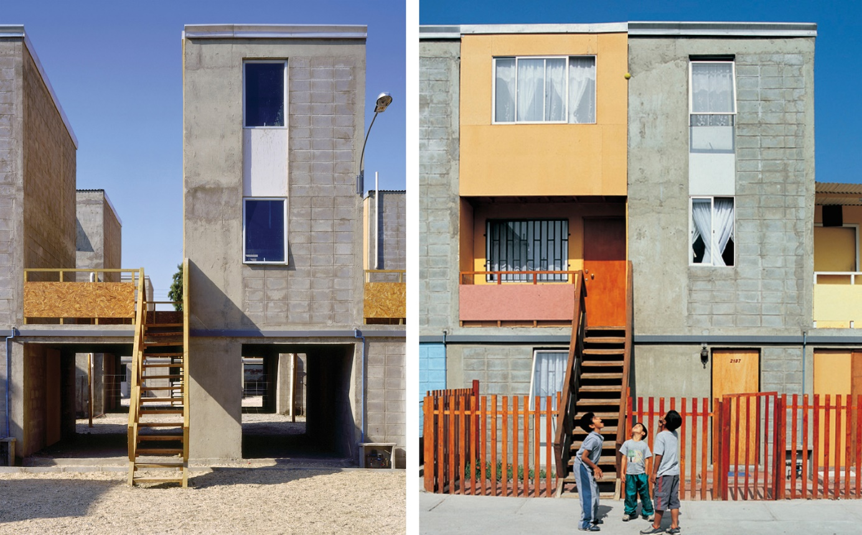
Onaf: mensen bepalen zelf de uiteindelijke vorm en functie

Slide 23
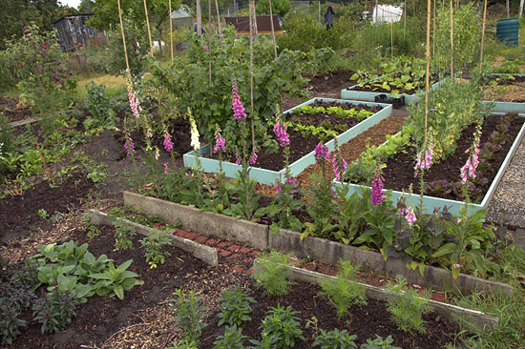
Collages: elke wijk, elk blok vult functies op eigen manier (5 dorpen)

Slide 24
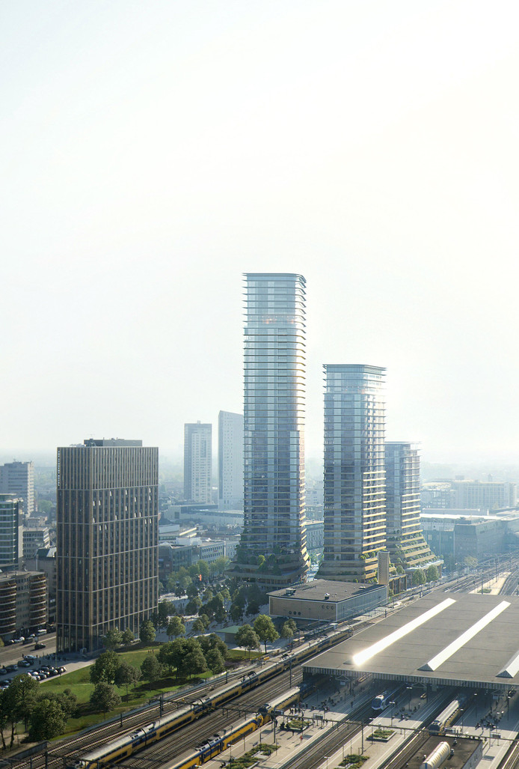
Eindhoven
De ethiek van de spoorzone:
Welk (stads)leven tekent zich af?
Tekenen wij daarvoor?
Hoe kleuren wij het in?

